Slide 1



UỶ BAN NHÂN DÂN HUYỆN VĨNH BẢO
TRƯỜNG TIỂU HỌC HÒA BÌNH
CHÀO MỪNG QUÝ THẦY CÔ
VỀ DỰ GIỜ THĂM LỚP
TIẾNG VIỆT
Đoc: Người thầy của muôn đời
Người thực hiện: Nguyễn Thị Lương
Sinh năm: 1996
Giáo viên: Trường Tiểu học Hòa Bình

Slide 2






Slide 3
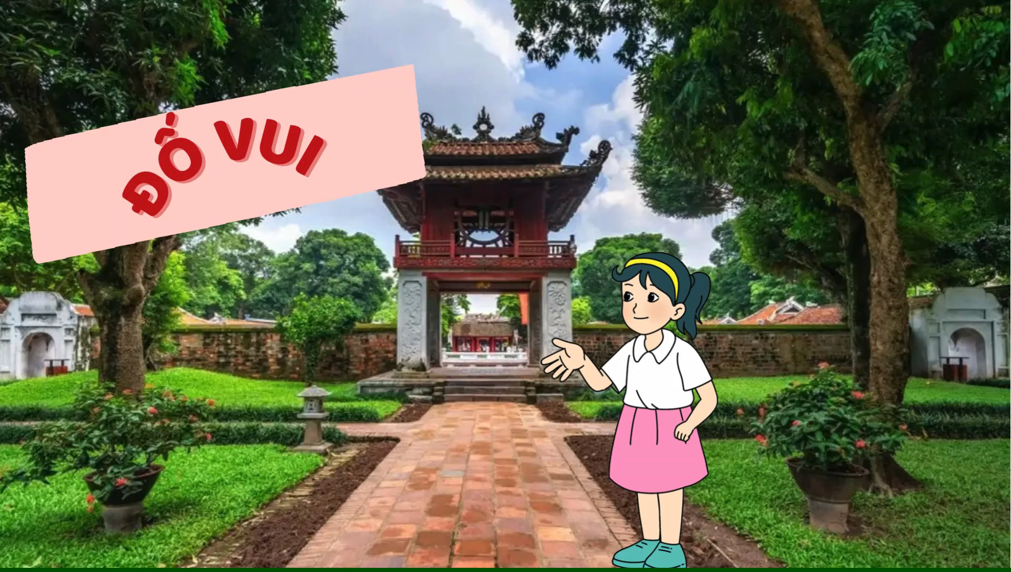

Slide 4
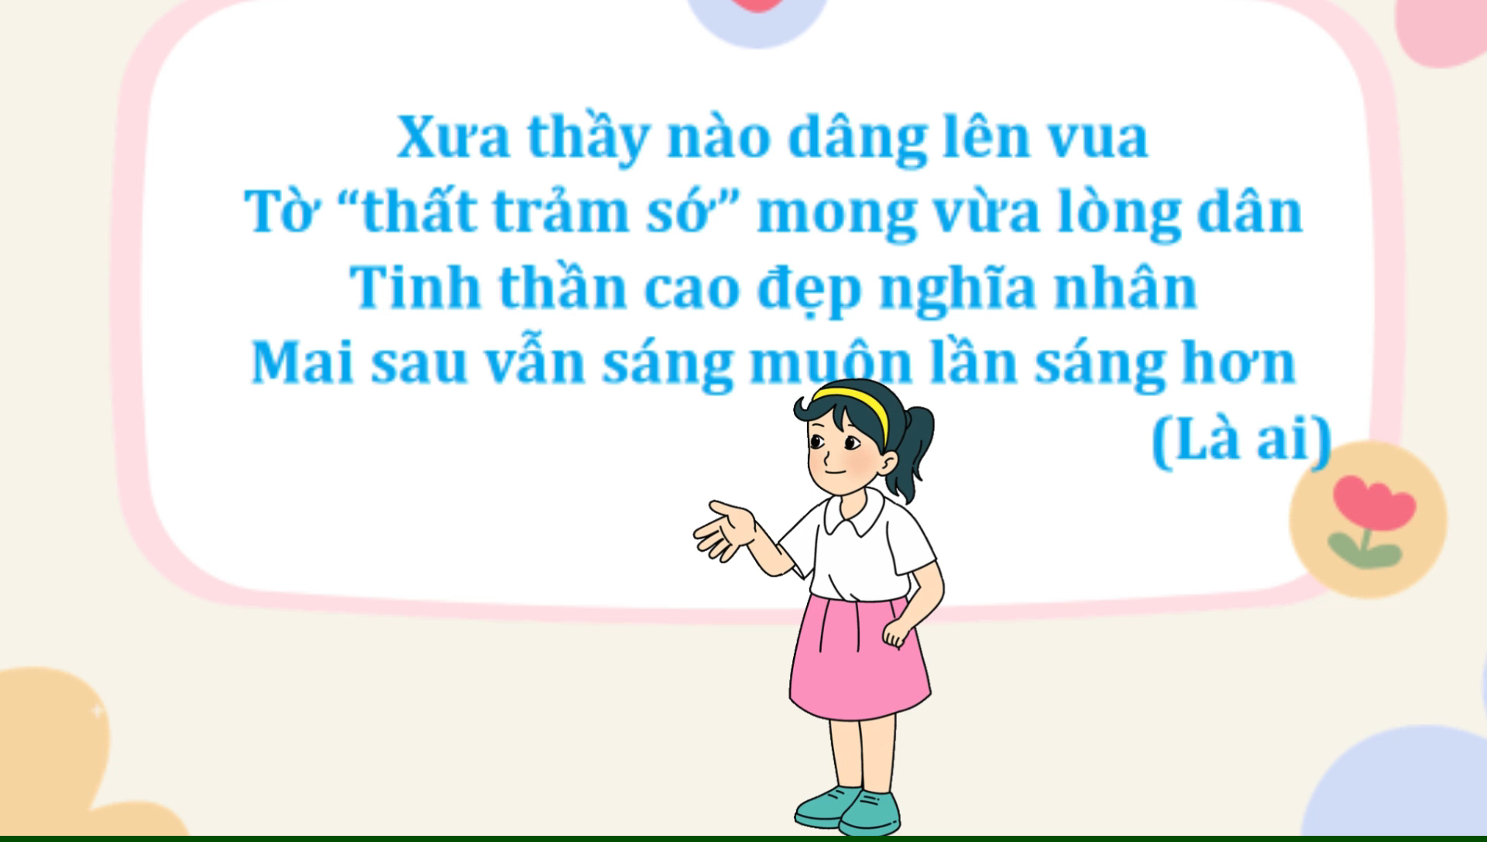

Slide 5
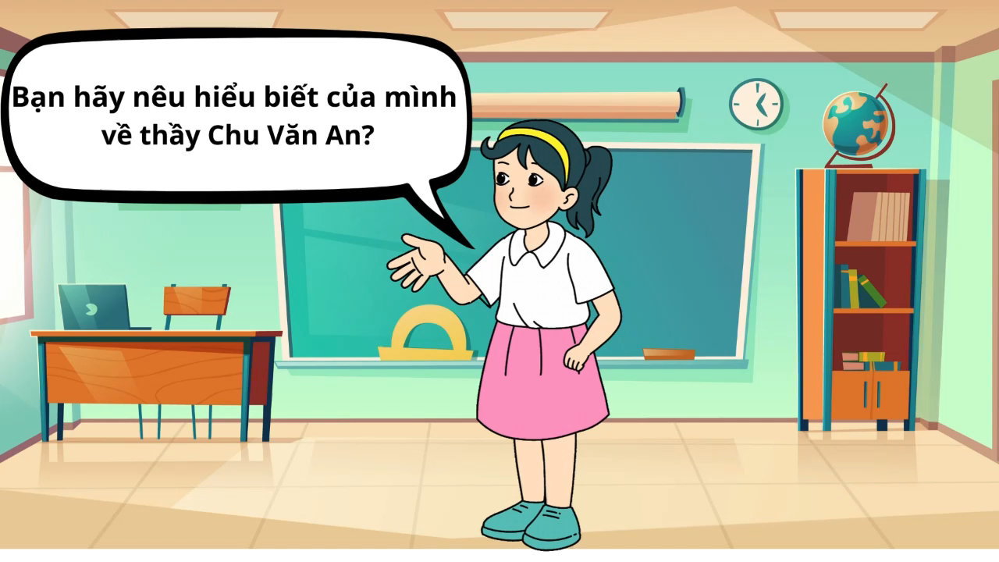
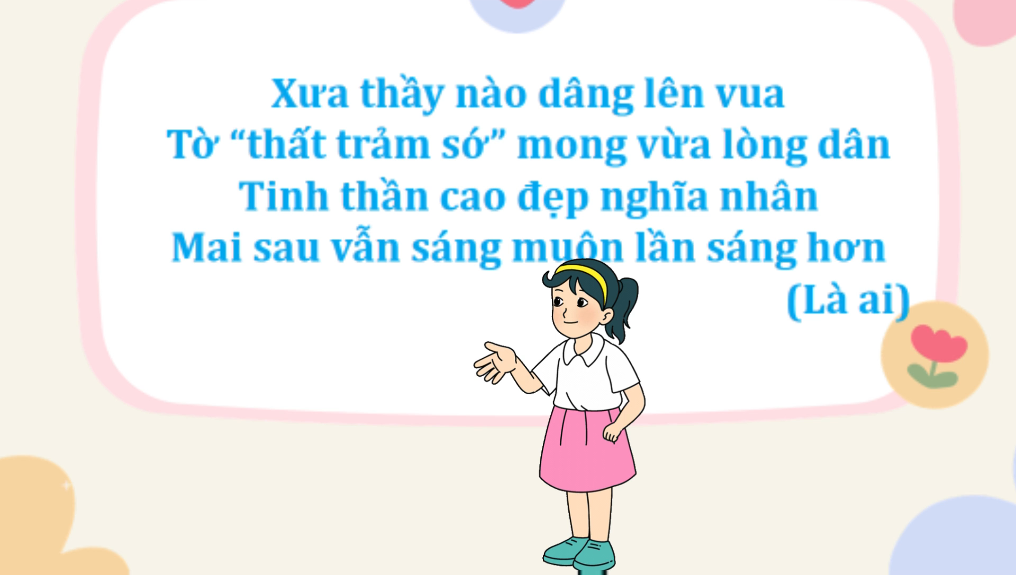

Slide 6
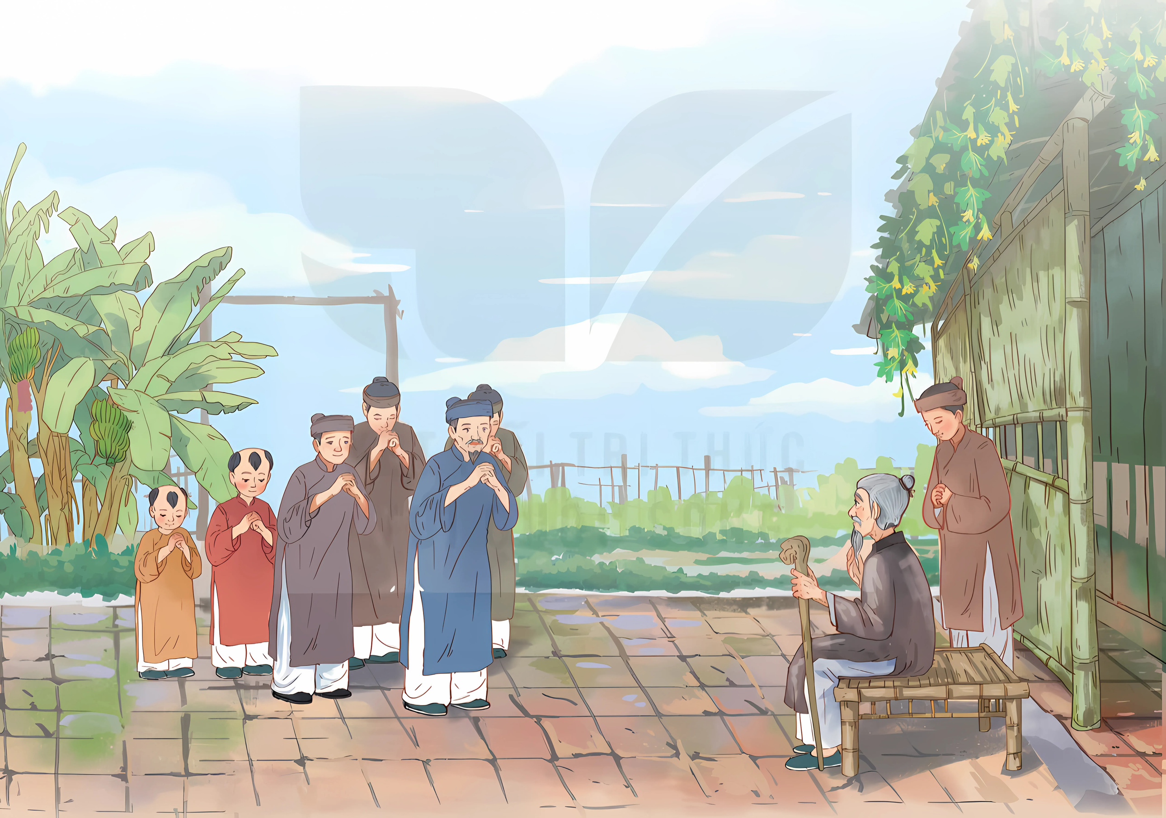
Notes:
Cô thấy các con đã có hiểu biết về thầy giáo Chu Văn An. Thầy được tôn vinh là người thầy của muôn đời. Vì sao vậy ? Cô trò mình cùng tìm hiểu qua tiết học hôm nay: Đọc: Người thầy của muôn đời (Tiết 1).
Nhan đề bài đọc “ Người thầy của muôn đời” gợi cho em suy nghĩ gì?
Nhan đề“ Người thầy của muôn đời” không chỉ ca ngợi một người thầy cụ thể mà còn thể hiện sự trân trọng đối với những người thầy có công lao to lớn với nhân loại.

Slide 7



Slide 8

Bài đọc được chia làm mấy đoạn?
Đoạn 1: Từ đầu đến những nhân vật nổi tiếng.
Đoạn 2: Tiếp theo đến mang ơn sâu nặng.
Đoạn 3: Còn lại.

Slide 9


Hướng dẫn đọc câu dài
Cụ đỗ cao/nhưng không làm quan,/mà mở trường dạy học ở quê nhà/nhằm truyền bá đạo lí/và đào tạo nhân tài cho đất nước./

Slide 10

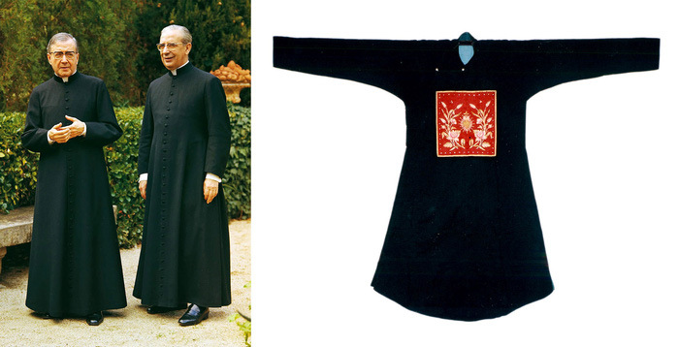
GIẢI NGHĨA TỪ KHÓ HIỂU
GIẢI NGHĨA TỪ KHÓ
Áo dài thâm: áo dài màu đen.
Notes:
Áo dài thâm gắn liền với hình ảnh người dân lao động và trí thức thời xưa. Loại áo dài này thường được mặc trong các dịp quan trọng.

Slide 11
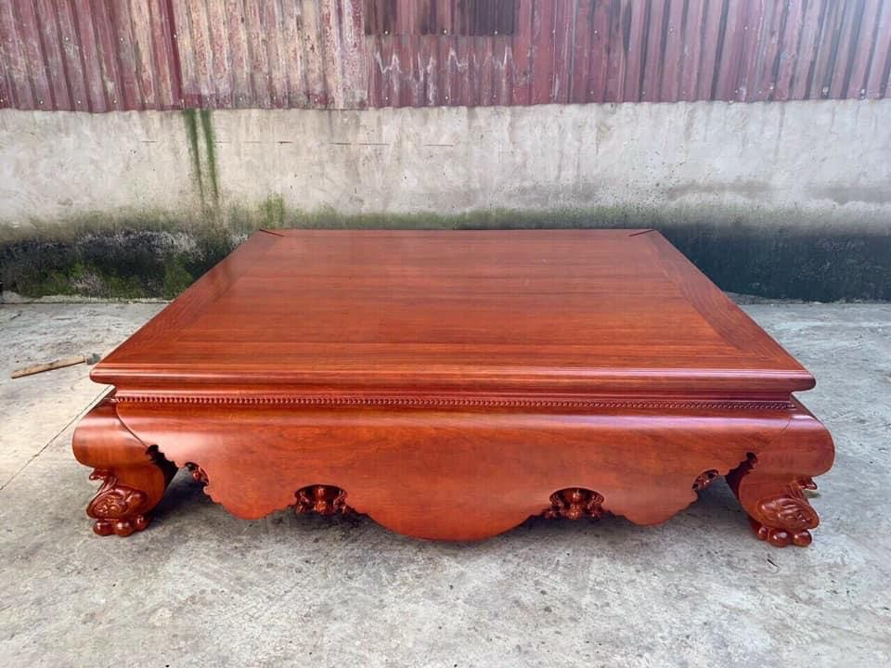
Sập: giường gỗ, mặt liền với chân.

Slide 12
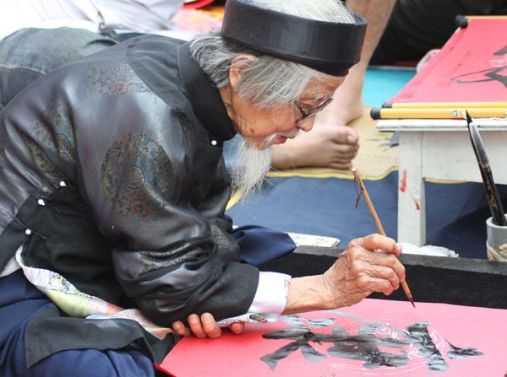
Cụ đồ: thầy giáo già dạy chữ Nho thời trước.

